Slide 1


B T Q G R O U P
Nguyễn Gia Bảo
Vũ Thành Trung
Đoàn Vũ Quang

Slide 2

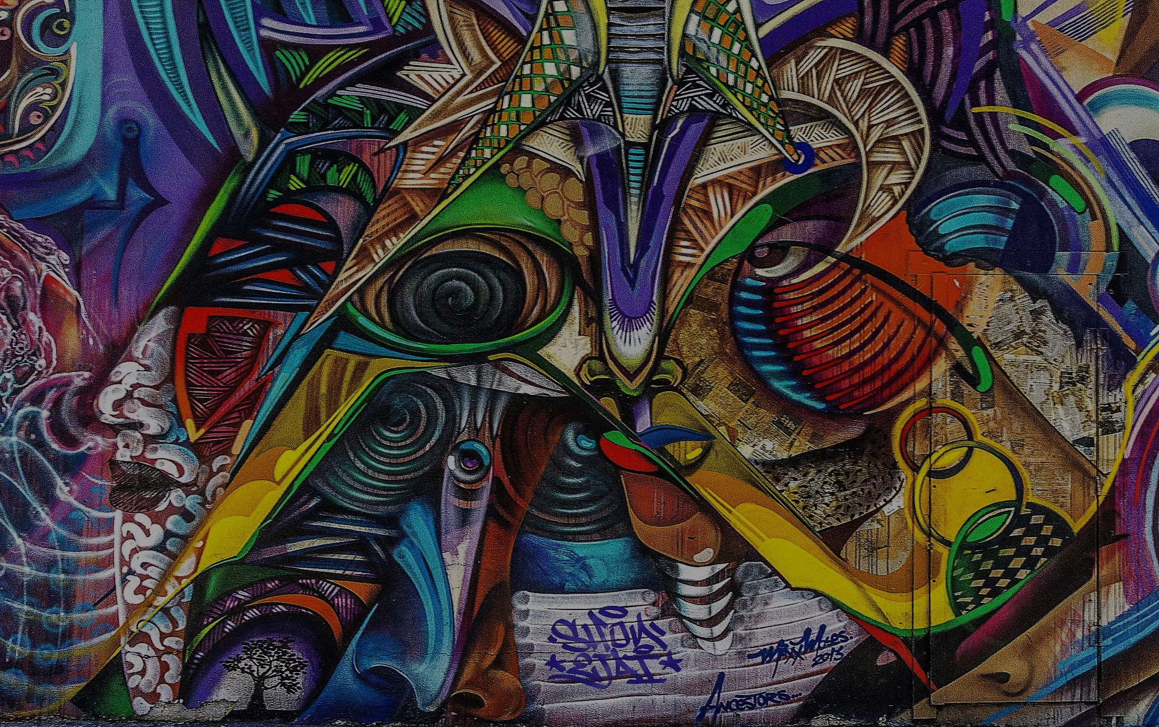
BTQ GROUP
Nguyễn Gia Bảo
Vũ Thành Trung
Đoàn Vũ Quang

Slide 3

BTQ GROUP
powerpoint

Slide 4
BTQ GROUP
powerpoint

